Slide 1
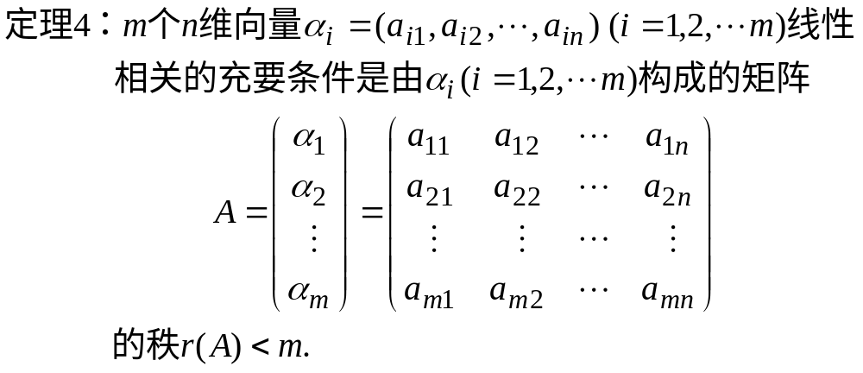
2.相关性的判定定理
定理3：在一个向量组中，若有一个部分向量组线性相关，
则整个向量组也必定线性相关。
推论：一个线性无关的向量组的任何非空的部分向量组都
线性无关。

Slide 2
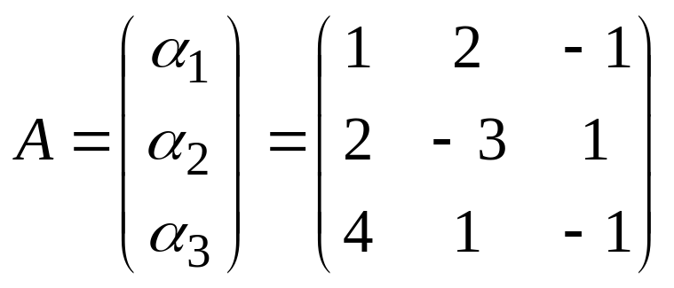
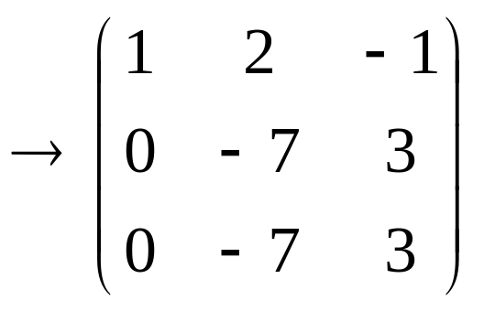
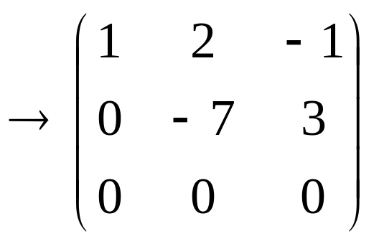
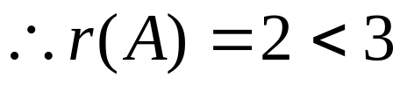
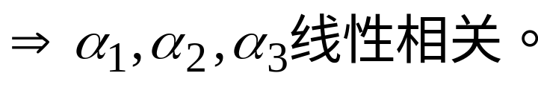
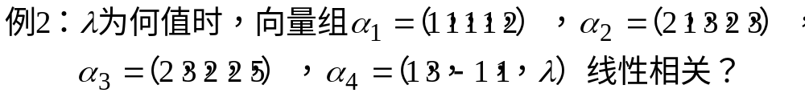
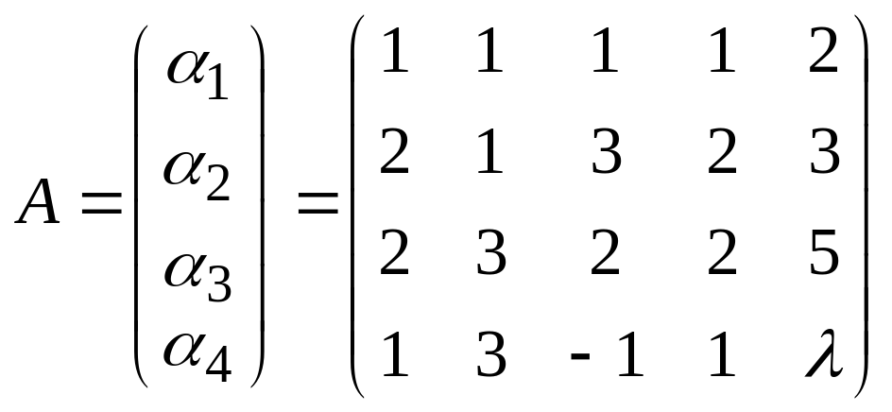
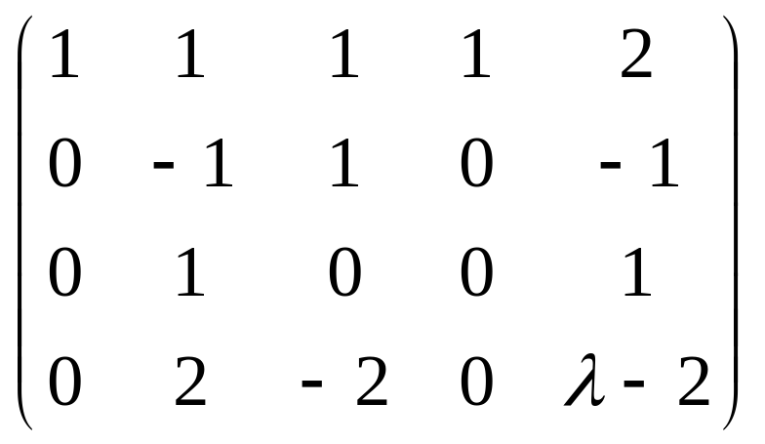

解：
解：

Slide 3
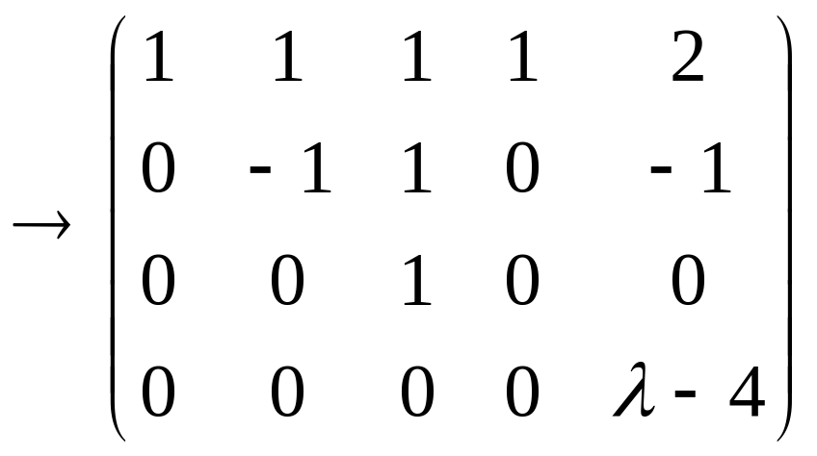

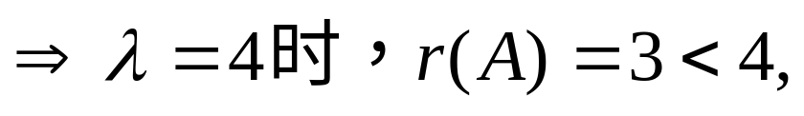
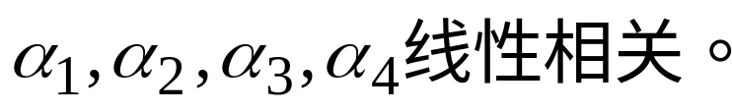

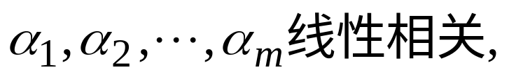
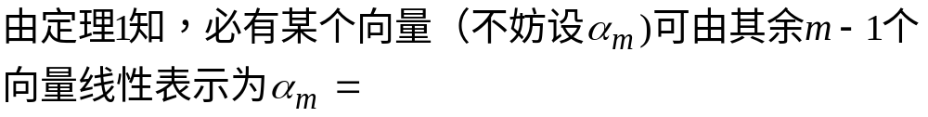
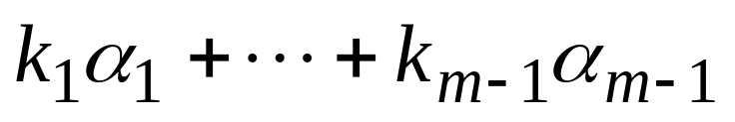
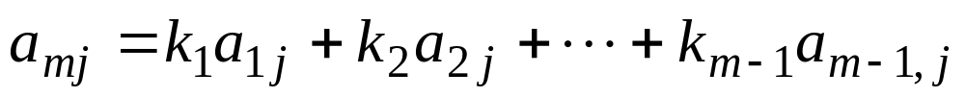
证明定理4.
写成分量形式为
对A作初等变换

Slide 4
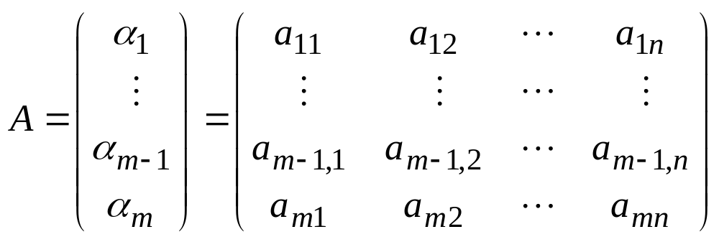
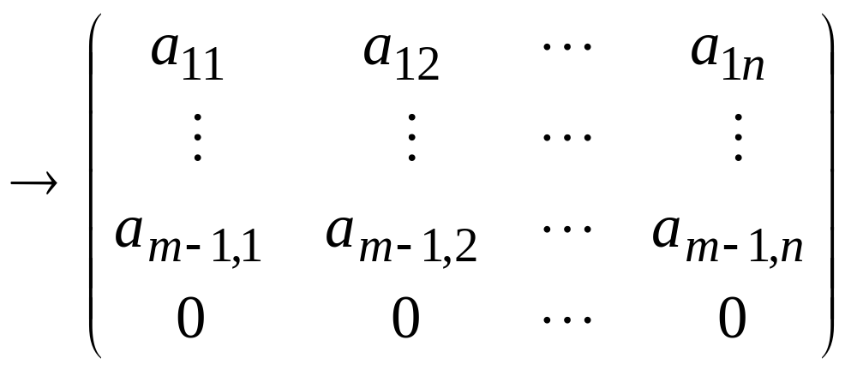
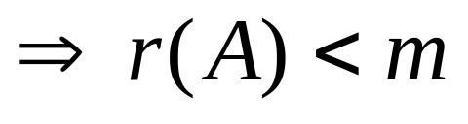

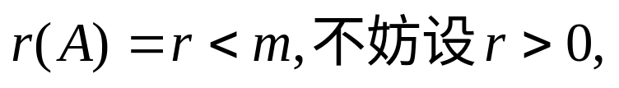
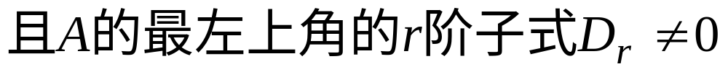
考虑A的r+1阶子式

Slide 5
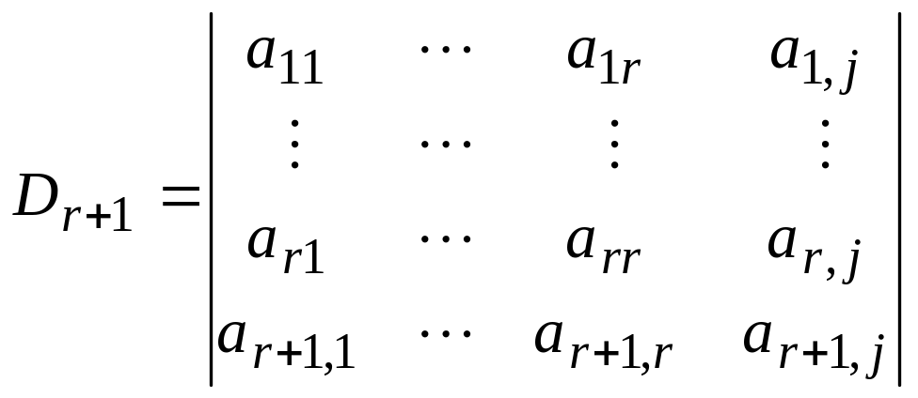
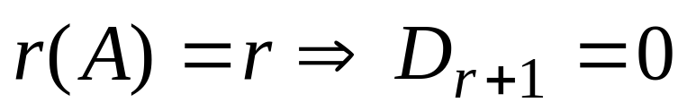
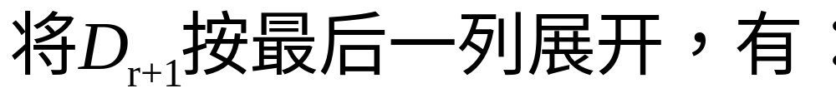

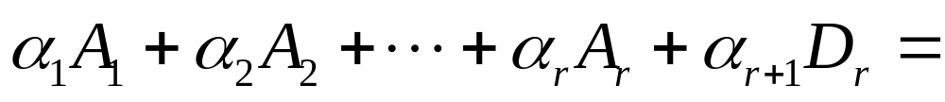
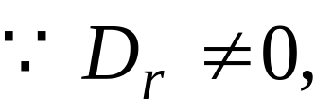
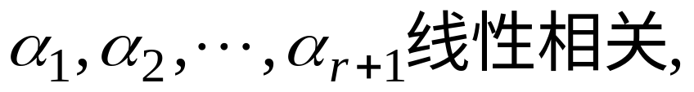

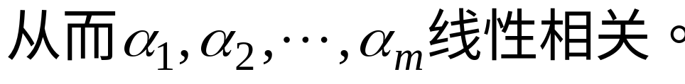
按向量形式写，上式为：
0
推论1：当m>n时，m个n维向量线性相关。

Slide 6
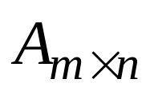
推论2：任意 m 个 n 维向量线性无关的充要条件是由它们
构成的矩阵A= 的秩r(A)=m。
推论3：任意 n 个 n 维向量线性无关的充要条件是由它们
构 成的方阵 A的行列式不等于零。或r(A)=n.
推论4：任意 n 个 n 维向量线性相关的充要条件是由它们
构 成的方阵 A的行列式等于零。或r(A)<n.
定理5：若 m 个 r 维向量
线性无关，则对应的 m 个r+1 维向量
也线性无关。
用语言叙述为：
线性无关的向量，添加分量后仍旧线性无关。
推论：r 维线性无关的向量，添加 n-r 个相应分量组成的n
维向量仍旧线性无关。

Slide 7
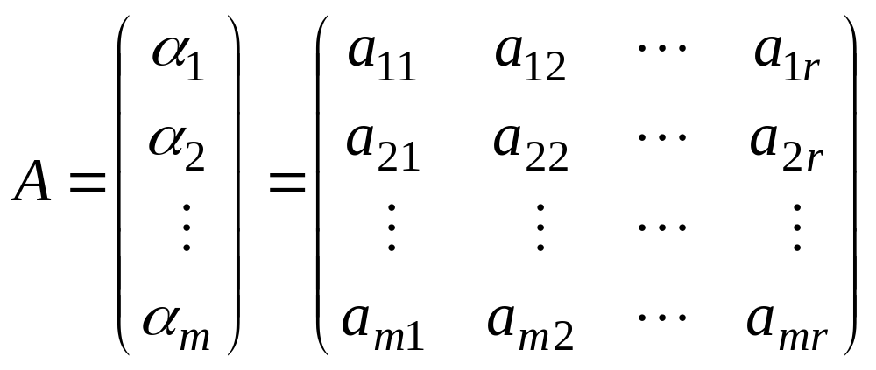
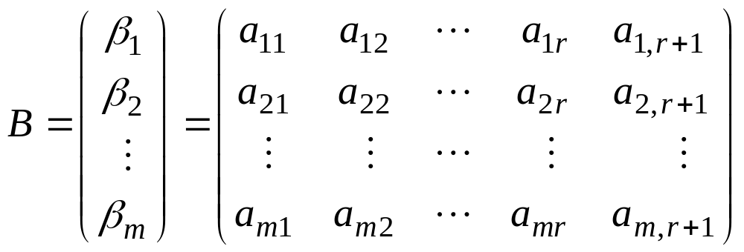
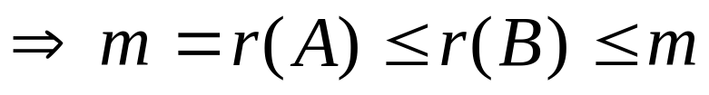
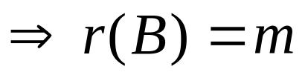
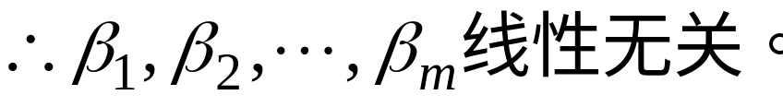
证明：

Slide 8
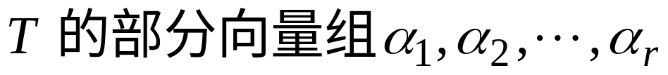
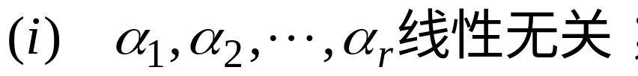
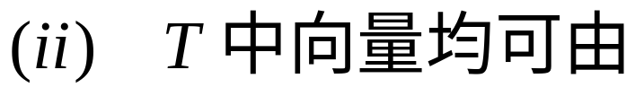
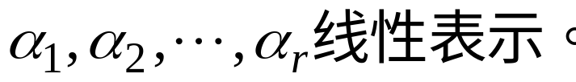
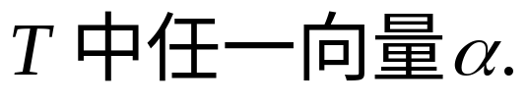
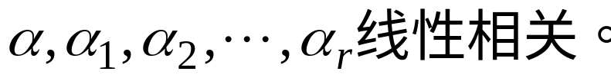
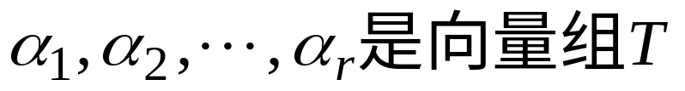
向量组的极大无关组
定义1：设
向量组
满足
或
则称
的一个极大线性
无关组，简称极大无关组。
极大无关组的含义有两层：1无关性;2.极大性.
注:1.线性无关向量组的极大无关组就是其本身;
2.向量组与其极大无关组等价;
3.同一个向量组的极大无关组不惟一,但它们之间是
等价的.

Slide 9
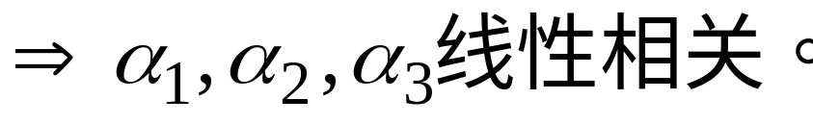
例:求向量组的极大无关组.

Slide 10
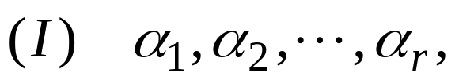
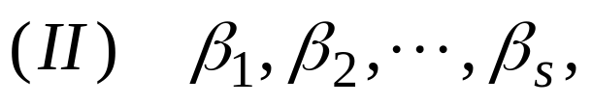
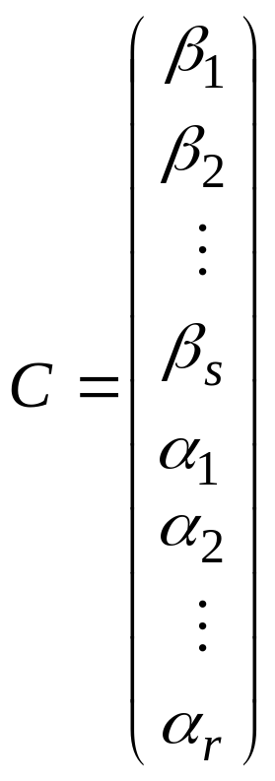
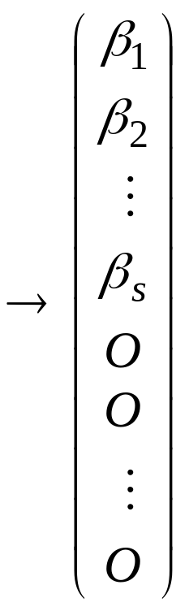
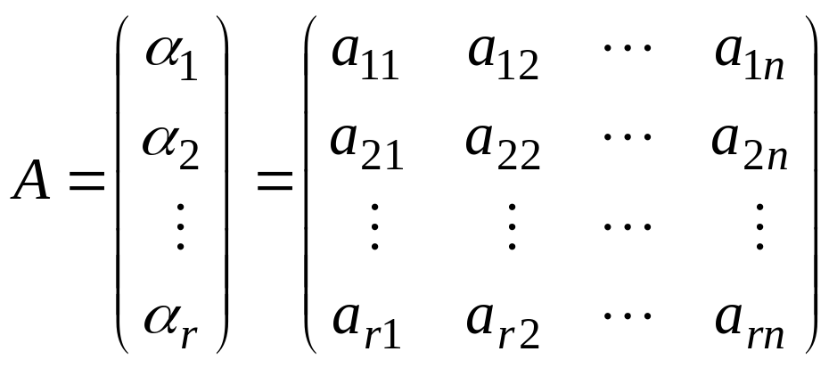
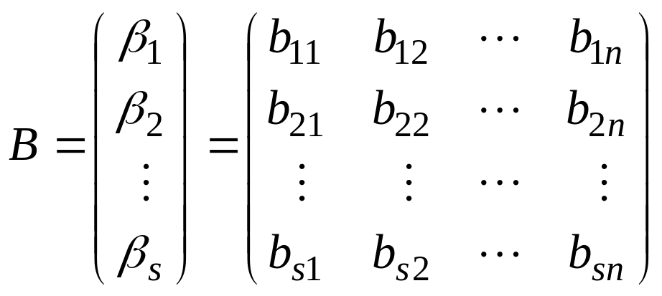
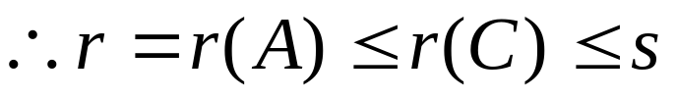
极大无关组的性质
定理1：设有两个n维向量组
若向量组(I )线性无关，且可由向量组(II )线性表
示，则r ≤ s.
证：设

Slide 11
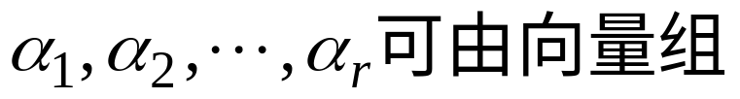








推论1：若向量组
线
性表示，且r >s,则向量组
推论2：任意两个线性无关的等价向量组所含向量的个数相等。
定理2：一个向量组的任意两个极大无关组所含向量的个数相
等。
向量组的秩
定义：向量组
的极大无关组所含向量的个数，
称为向量组的秩，记为
注：
（1）线性无关的向量组的秩=向量的个数。
（2）向量组线性无关⇔秩=向量个数。
定理3：

Slide 12








推论：等价的向量组有相同的秩。
你能举一个
反例吗？
必须注意：有相同秩的两个向量组不一定等价。
例1：设向量组
线性表示,
求
= n
例2：
设有两个n维向量组
若

Slide 13


向量组的秩的求法
定理4：向量组的秩与该向量组所构成的矩阵的秩相等。
行秩：矩阵行向量组的秩；列秩：矩阵列向量组的秩。
推论：矩阵的行秩与列秩相等。
这实际上给出了一个求向量组秩的方法：先将向量组构成一个矩
阵，然后求矩阵的秩，这个秩就是向量组的秩。
例1：求向量组的秩。
解：

Slide 14










Slide 15



极大无关组的求法
列摆行变换法。
（记录法与逐个考察法就不介绍了。）
例2：求向量组的秩及极大无关组。

Slide 16








列摆行变换将矩阵化为梯形阵后，秩即求出来了。这时，只要在
同一高度上取一个向量，即可得到极大无关组。
如上例，
求秩及一个极大无关组。
但，行摆行变换不行！
反例：
矛盾

Slide 17

我们已经看到：用矩阵可以解决向量组的问题，实际上，用向量组
也可以解决矩阵的问题。一个最典型的例子是：
这是一个非常
重要的关于秩
的不等式！
设有n两个维向量组
若
这又是一个非常有用的公式 。

